Slide 1
НИЯУ МИФИ · ЛаПлаз · Лаборатория «Фотоника и информационная оптика»
Нейросетевой синтез фазовых ДОЭ
Четыре изображения — один ДОЭ — один проход сети
0.489
0.363
< 1 с
ИСС на фотографиях
(+0.09 к классике)
ИСС на синтетике
(+0.05 к классике)
на комплект в Docker
CPU и GPU
Команда Lux & Bugs
Власов Глеб Андреевич · Веюков Арсений Константинович · Дегтярёв Анатолий Александрович
github.com/Gleb-Vlasov/doe-generation

Slide 2
Задача и почему она трудная
Дано
4 изображения 128×128
Один фазовый ДОЭ 128×128 (−π…π)
Френель: 24,1 / 25,3 / 26,5 / 27,7 мм
λ = 532 нм, пиксел ПВМС 10 мкм
Оценка
ИСС (основная) и КК по амплитудам,
нормировка на максимум, + время работы
Главная трудность
Плоскости разнесены всего на 1,2 мм.
Каждое изображение «просвечивает» в соседних плоскостях как размытый шум.
128×128 фазовых значений управляют 4×128×128 амплитудами.
→ Есть жёсткий физический предел качества.
2

Slide 3
Наш путь к решению
1
2
3
4
5
Физика
Предел
Метрика
Сеть
Продакшн
Точный симулятор, сверка с экспертами
Измерили, сколько вообще можно выжать
Амплитуда, ИСС — учим ровно на неё
Физика внутри + обучаемые блоки
Docker, скорость, устойчивость
Сначала разобрались, что возможно физически, — и только потом строили сеть под точную метрику.
3

Slide 4
Симулятор и метрика — как у экспертов
Дифракция Френеля (одно БПФ)
E_z = FFT( exp(iφ) · exp(iπ(x²+y²)/λz) )
прямой БПФ, центрированная сетка (fftshift)
4 расстояния z → 4 поля
Проверено
Ошибка в знаке БПФ → ИСС 0.36 → 0.05.
Наш расчёт совпадает с проверочным.
Метрика (уточнено у экспертов)
Сравниваем амплитуды: |E|, без квадрата
Каждое изображение делим на максимум
ИСС — основная, КК — дополнительная
По каждой плоскости и в среднем
Фаза → 8-битный PNG
0 → −π, 255 → +π — учитываем при обучении
4

Slide 5
Измерили физический предел
0.37–0.39
0.0006
≈ 0.94
ИСС прямой оптимизации
(1000+ итераций на комплект)
разброс между 4 случайными
стартами оптимизации
КК + ИСС — сумма почти
постоянна: идёт размен
Вывод
Разные старты сходятся к одному качеству — это предел самой физики (1,2 мм между плоскостями), а не слабость алгоритма.
Значит, побеждает тот, кто ближе всех подойдёт к пределу — и сделает это быстро, за один проход сети.
5

Slide 6
Инсайт: амплитуда ≠ интенсивность
Оптимизирован под | ИСС | КК
интенсивность | 0.250 | 0.561
амплитуду (наш подход) | 0.372 | 0.568
−0.12 ИСС
теряет решение, обученное по интенсивности, на метрике организаторов.
Почему
Амплитуда = √интенсивности: корень «вытягивает» слабый фоновый шум, и ИСС его жёстко штрафует.
Мы учим сеть ровно на метрику оценки.
Замер на 32 комплектах, после записи фазы в 8-битный PNG.
6

Slide 7
Архитектура: физика внутри нейросети
Старт
24 физических слоя
48 слоёв уточнения
ДОЭ
Обратный Френель
от 4 изображений
Френель → CNN (20→48→8,
расширенные свёртки)
→ обратный Френель
Шаг по градиенту
метрики, обучаемый
размер шага
PNG 128×128, 8 бит
0 → −π, 255 → +π
• Физика внутри: точный Френель в каждом слое — сети не нужно учить дифракцию
• Совместно по 4 плоскостям: CNN видит все плоскости сразу и борется с их просвечиванием
• Фиксированная глубина: 72 слоя, один проход, без итераций «до сходимости»
• Компактно: 1,7 млн параметров · deep unfolding (как HoloNet, Stanford)
7

Slide 8
Один физический слой изнутри
1
Френель вперёд
фаза ДОЭ → поле в 4 плоскостях
Без CNN
слой = одна итерация Гершберга–Сэкстона.
С CNN
«умная» итерация: сеть решает, где допустить шум, чтобы объект остался чётким.
До обучения
последний слой CNN = 0 → сеть стартует как классика и учится её превосходить.
2
Признаки
цель, амплитуда, ошибка: 5 карт × 4 плоскости = 20 каналов
3
CNN
5 свёрток, 48 каналов, dilation 2 и 4 → 8 выходов
4
Поправки
желаемая амплитуда и сдвиг фазы в каждой плоскости
5
Френель назад
4 плоскости → один ДОЭ, обучаемые веса плоскостей
6
Обновление
обучаемые шаг и инерция
8

Slide 9
Данные: бесконечные и разнообразные
Доля | Тип изображений
~55% | Буквы, цифры, фигуры, кольца, линии
~20% | Полутоновые версии (текстура, размытие)
~25% | Фрагменты фото BSDS500 (300 снимков)
Проверка (сеть их не видела)
Контроль: 128 комплектов, выбор лучшей модели
val: 128 комплектов синтетики другого генератора
Фото: 32 комплекта из тестовой части BSDS500
Тест организаторов
≥ 5 скрытых комплектов «различных типов» — поэтому учим на смеси.
Генерируются на лету: 16 новых комплектов на каждом шаге → нет повторов и переобучения.
9

Slide 10
Обучение: без разметки, прямо на метрику
Самообучение через физику
Сеть → ДОЭ → симулятор → сравнение с входами.
Правильный ДОЭ не нужен: целью служат сами картинки.
Функция потерь = метрика оценки
1 − (0.3·КК + 0.7·ИСС) по амплитудам,
фаза округляется до 8 бит, как в PNG.
Два этапа
1) 24 физических слоя · 2) +48 слоёв уточнения, дообучение от весов этапа 1.
Инженерия — 14 ч на одной RTX 2070 Super
В 35 раз быстрее обучение:
gradient checkpointing — с 42 до 1,2 с/шаг.
Устранили взрыв градиентов:
ограниченная производная фазы в нулях поля (|grad| 1e8 → 0.1).
Нашли переполнение fp16:
веса не обновлялись — перешли на fp32.
В 13 раз быстрее CPU-инференс:
оптимальное число потоков в Docker.
10

Slide 11
Как росло качество
Этап | ИСС синтетика | ИСС фото | КК синтетика
Каркас без обучения (только физика) | 0.301 | ≈0.37 | 0.524
Этап 1: обучили 24 физических слоя | 0.305 | 0.411 | 0.545
Этап 2: + слои уточнения (до дообучения) | 0.358 | 0.459 | 0.537
Итог: после дообучения 6 ч | 0.363 | 0.489 | 0.543
Главный скачок дали обучаемые слои уточнения (+0.05 ИСС), дообучение довело фото до 0.489.
11

Slide 12
Результаты на невиданных данных
ИСС — основная метрика
ИСС / КК
Синтетика: 0.363 / 0.543
Фото: 0.489 / 0.518
vs Гершберг–Сэкстон
ИСС: +0.05 синтетика, +0.09 фото
КК: +0.003 и +0.06
Почти у физического предела — за один проход.
12

Slide 13
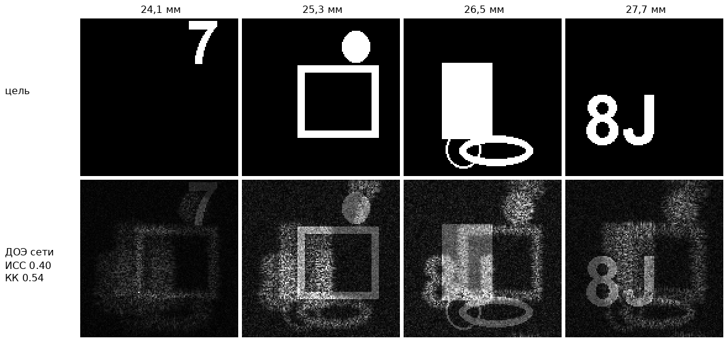
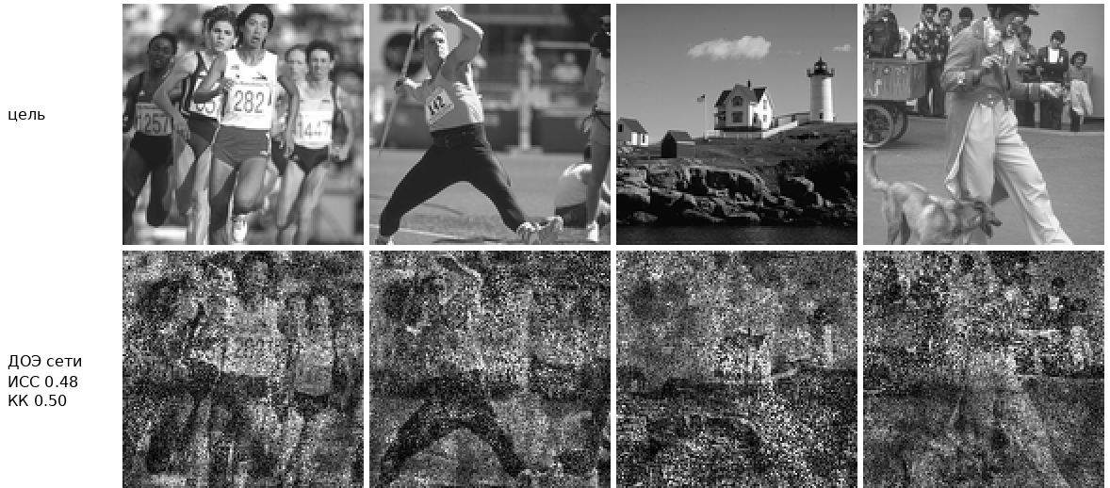
Цель и восстановление из ДОЭ
Что видно
Каждое изображение появляется в своей плоскости, соседние — лишь слабым фоном.
Сеть сама решает, где допустить шум, чтобы объект остался чётким.
На фотографиях сохраняются силуэты и крупные детали.
Честно о пределе
Мелкий объект на чёрном фоне труднее всего: энергия делится между 4 плоскостями поровну, и шум соседей заметнее.
13

Slide 14
Готово к работе
~0.4 с
~0.85 с
4 знака
на комплект, GPU
(Docker, --gpus all)
на комплект, CPU
(Docker, 4 потока)
совпадение метрик с
независимым пересчётом
Устойчивость
Один build, один run · любая раскладка входа: подпапки, одна папка, разные имена файлов
Порядок плоскостей — по расстоянию в имени (24.1…27.7) · JPG, цвет, 16 бит, любой размер — приводятся автоматически
Проверено: сборка из чистой копии репозитория, чёрные и белые плоскости, вывод PNG 128×128 8 бит
14

Slide 15
Почему Lux & Bugs
Предел
Метрика
Физика
Обобщение
Открытость
Измерили физический предел и почти достигли его за один проход
Учим ровно на метрику оценки — амплитуда и ИСС
Физика внутри сети: компактная модель, данные без утечек
Синтетика и реальные фото, которых не было в обучении
Код, веса, Docker, инструкции — в открытом репозитории
Спасибо!
Lux & Bugs · github.com/Gleb-Vlasov/doe-generation
15

